Slide 1
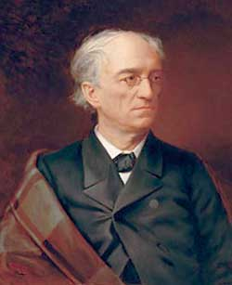
Презентация на тему: «Тютчев Фёдор Иванович»
Выполнила уч – ца 10а класса
Думчева Анна

Slide 2
Содержание
Биография
Карьера за границей
Работа в России
Любовная лирика
Тютчев и Пушкин
Периодизация
Музеи
Заключение

Slide 3
Биография
Тютчев Федор Иванович (1803 — 1873)
Русский поэт, член-корреспондент петербургской Академии Наук (1857). Духовно-напряженная философская поэзия Тютчева передает трагическое ощущение космических противоречий бытия. символический параллелизм в стихах о жизни природы, космические мотивы. Любовная лирика (в т. ч. стихи "Денисьевского цикла"). В публицистических статьях тяготел к панславизму.
Родился 23 ноября (5 декабря н.с.) в усадьбе Овстуг Орловской губернии в стародворянской среднепоместной семье. Детские годы прошли в Овстуге, юношеские — связаны с Москвой.

Slide 4
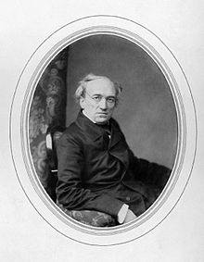
Домашним образованием руководил молодой поэт-переводчик С. Раич, познакомивший ученика с творениями поэтов и поощрявший его первые стихотворные опыты. В 12 лет Тютчев уже успешно переводил Горация.
В 1819 поступил на словесное отделение Московского университета и сразу принял живое участие в его литературной жизни. Окончив университет в 1821 со степенью кандидата словесных наук, в начале 1822 Тютчев поступил на службу в Государственную коллегию иностранных дел. Через несколько месяцев был назначен чиновником при Русской дипломатической миссии в Мюнхене. С этого времени его связь с русской литературной жизнью надолго прерывается.

Slide 5
Карьера за границей
Получив аттестат об окончании университета в 1821, Тютчев поступает на службу в Государственную коллегию иностранных дел и отправляется в Мюнхен в качестве внештатного атташе российской дипломатической миссии. Здесь он знакомится с Шеллингом и Гейне и женится на Элеоноре Петерсон, урождённой графине Ботмер, от которой имеет трех дочерей. Старшая из них, Анна, позже выходит замуж за Ивана Аксакова.
Пароход «Николай I», на котором семья Тютчева едет из Петербурга в Турин, терпит бедствие в Балтийском море. При спасении Элеоноре и детям помогает плывший на том же пароходе Иван Тургенев. Эта катастрофа серьёзно подкосила здоровье Элеоноры Тютчевой. В 1838 она умирает. Тютчев настолько опечален, что, проведя ночь у гроба покойной супруги, поседел за несколько часов. Однако уже в 1839 Тютчев сочетается браком с Эрнестиной Дёрнберг (урождённой Пфеффель), связь с которой, по всей видимости, имел ещё будучи женатым на Элеоноре. Первая жена, крайне раздосадованная изменой супруга, пыталась даже покончить с собой. Сохранились воспоминания Эрнестины об одном бале в феврале 1833, на котором её первый муж почувствовал себя нездоровым. Не желая мешать жене веселиться, господин Дёрнберг решил уехать домой один. Обратившись к молодому русскому, с которым разговаривала баронесса, он сказал: «Поручаю вам мою жену». Этим русским был Тютчев. Через несколько дней барон Дёрнберг умер от тифа, эпидемия которого охватила в то время Мюнхен.

Slide 6
В 1839 году дипломатическая деятельность Тютчева внезапно прервалась, но до 1844 года он продолжал жить за границей. В 1843 г. он встретился с всесильным начальником III отделения Собственной Его Императорского Величества канцелярия А. Х. Бенкендорфом. Итогом этой встречи стала поддержка императором Николаем I всех инициатив Тютчева в работе по созданию позитивного облика России на Западе. Тютчеву дали добро на самостоятельное выступление в печати по политическим проблемам взаимоотношений между Европой и Россией.
В 1843 — 1850 выступил с политическими статьями "Россия и Германия", "Россия и Революция", "Папство и римский вопрос", делая вывод о неизбежности столкновения между Россией и Западом и конечного торжества "России будущего", которая представлялась ему "всеславянской" империей.
Большой интерес Николая I вызвала анонимно опубликованная Тютчевым брошюра «Россия и Германия» (1844). Эта работа была предоставлена императору, который, как сообщил родителям Тютчев, «нашел в ней все свои мысли и будто бы поинтересовался, кто ее автор».
На чужбине Тютчев провел двадцать два года, из них двадцать — в Мюнхене.

Slide 7
Работа в России
Активность Тютчева не осталась без внимания. Вернувшись в Россию в 1844 году, он вновь поступил в министерство иностранных дел (1845), где с 1848 года занимал должность старшего цензора. Будучи им он не разрешил распространять в России манифест коммунистической партии на русском языке, заявляя что «кому надо, прочтут и на немецком».
Практически сразу же по возвращении Ф. И. Тютчев активно участвует в кружке Белинского.
Совсем не печатая в эти годы стихотворений, Тютчев выступает с публицистическими статьями на французском языке: «Письмо к г-ну доктору Кольбу» (1844), «Записка царю» (1845), «Россия и революция» (1849), «Папство и римский вопрос»(1850), а также позднее, уже в России написанная статья «О цензуре в России» (1857). Две последние являются одними из глав задуманного им под впечатлением революционных событий 1848-49 гг., но не завершенного трактата «Россия и Запад».
В данном трактате Тютчев создает своего рода образ тысячелетней державы России. Излагая свое «учение об империи» и о характере империи в России, поэт отмечал ее «православный характер». В статье «Россия и революция» Тютчевым была проведена мысль, что в «современном мире» существуют только две силы: революционная Европа и консервативная Россия. Тут же излагалась и идея создания союза славянско - православных государств под эгидой России.

Slide 8
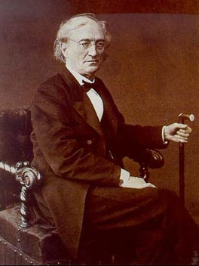
В этот период и сама поэзия Тютчева подчинена государственным интересам, как он их понимал. Он создает много «зарифмованных лозунгов» или «публицистических статей в стихах»: «Гус на костре», «Славянам», «Современное», «Ватиканская годовщина».
17 апреля 1858 г. действительный статский советник Тютчев был назначен Председателем комитета иностранной цензуры. На этом посту, несмотря на многочисленные неприятности и столкновения с правительством, Тютчев пробыл 15 лет, вплоть до своей кончины. 30 августа 1865 г. Тютчев был произведен в тайные советники, тем самым достигнув третьей, а фактически и даже второй степени в государственной иерархии. До самого конца Тютчев интересуется политической ситуацией в Европе.

Slide 9
Любовная лирика
В любовной лирике Тютчев создаёт ряд стихотворений, которые принято объединять в «любовно-трагедийный» цикл, называемый «денисьевским циклом», так как большинство принадлежащих к нему стихотворений посвящено Е. А. Денисьевой. Характерное для них осмысление любви как трагедии, как фатальной силы, ведущей к опустошению и гибели, встречается и в раннем творчестве Тютчева, поэтому правильнее было бы назвать относящиеся к «денисьевскому циклу» стихотворения без привязки к биографии поэта.

Slide 10
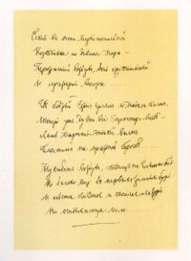
Сам Тютчев в формировании «цикла» участия не принимал, поэтому зачастую неясно, к кому обращены те или иные стихи — к Е. А. Денисьевой или жене Эрнестине. В тютчеведении не раз подчеркивалось сходство «Денисьевского цикла» с жанром лирического дневника (исповедальность) и мотивами романов Достоевского (болезненность чувства).
До нас дошло более 1200 писем Тютчева.

Slide 11
Периодизация
Памятник в Брянске , согласно Юрию Лотману, составляющее немногим более 400 стихотворений творчество Тютчева при всем его внутреннем единстве можно разделить на три периода:
1-й период — начальный, 10-е — начало 20-х годов, когда Тютчев создает свои юношеские стихи, архаичные по стилю и близкие к поэзии XVIII века.
2-й период — вторая половина 20-х — 40-е годы, начиная со стихотворения «Проблеск», в творчестве Тютчева заметны уже черты его оригинальной поэтики. Это сплав русской одической поэзии XVIII века и традиции европейского романтизма.
3-й период — 50-е — начало 70-х годов. Этот период отделен от предыдущего десятилетием 40-х годов, когда Тютчев почти не пишет стихов. В этот период создаются многочисленные политические стихотворения, стихотворения «на случай» и пронзительный «денисьевский цикл». Журнал "Современник"

Slide 12
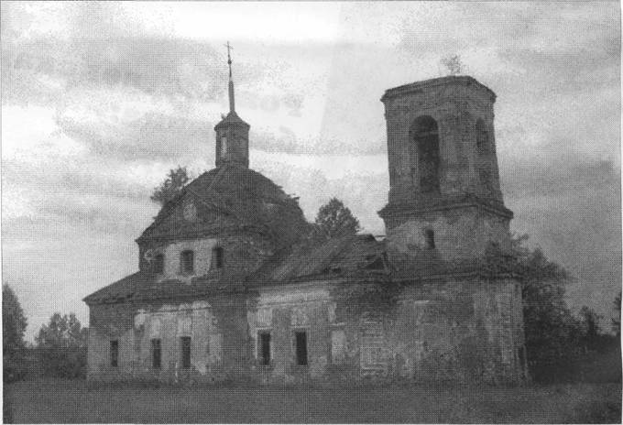
Музеи
Когда началась война с французами в 1812 году, Тютчевы собрались в эвакуацию. Семейство Тютчевых выехало не в Ярославль, а в Ярославскую губернию, в село Знаменское. Там жила бабушка Фёдора Ивановича Тютчева со стороны его отца. Пелагея Денисовна давно и тяжело болела. Родные застали бабушку живой, но 3 декабря 1812 года она скончалась. Вероятно, после кончины бабушки они прожили в Знаменском 40 дней по русскому обычаю. Иван Николаевич (отец поэта) отправил своего управляющего в Москву, чтобы узнать, как там обстоят дела. Управляющий, вернувшись, доложил: Наполеон из Первопрестольной ушёл, дом барский цел, только жить в Москве тяжело — есть нечего, дров нет. Иван Николаевич с семейством решили в столицу не возвращаться, а ехать в свое имение в Овстуг.
Родовое поместье в селе Знаменское (на реке Катка) недалеко от Углича (Ярославская область). До сих пор сохранился дом, полуразрушенная церковь и необычайной красоты парк. В ближайшем будущем планируется реконструкция усадьбы.

Slide 13
Заключение
С 1864 Тютчев несет одну потерю за другой: умирает от чахотки Денисьева, через год — двое их детей, его мать.
Последние годы жизни тоже омрачены тяжелыми утратами: умирают его старший сын, брат и дочь Мария. Жизнь поэта угасает и 15 июля (27 н.с.) 1873 в Царском Селе Тютчев скончался.

